Slide 1
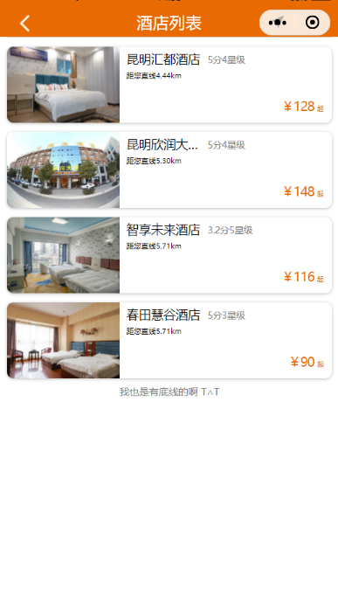
平台券
特惠券
满100减10
领券 >

Slide 2
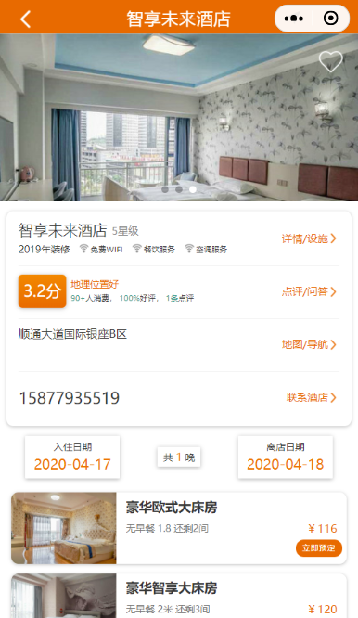
商家券
特惠券
满100减10
领券 >

Slide 3
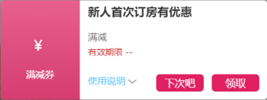
领券弹出框
×
您已经领取过了哦
优惠券被抢光了
特惠券
满100减10
领券 >

Slide 4
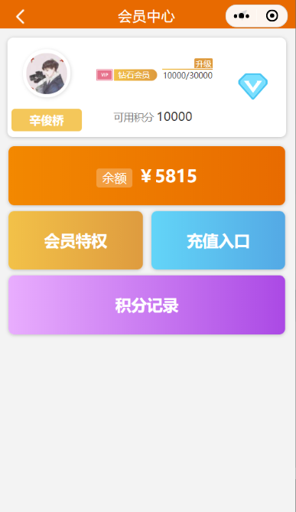
查看我的优惠券
余额1000
卡券包 1 张

Slide 5
查看我的优惠券
使用
使用
已过期
已过期

Slide 6
查看我的优惠券
您还没有优惠券

Slide 7
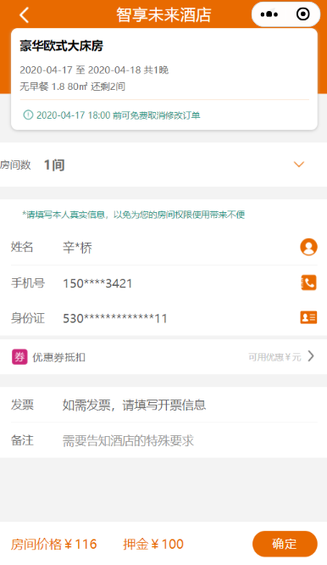
使用优惠券
点此使用

Slide 8
使用优惠券
×
使用
特惠券
满100减10
领券 >
使用

